Slide 1

KIỂM THỬ PHẦN MỀM
CÔNG CỤ HỖ TRỢ KIỂM THỬ TỰ ĐỘNG
WATIR
Nguyễn Ngọc Hiếu
Nguyễn Kiều Thái Hoà
Trần Thanh Hậu
Lý Thanh Hùng
Trần Hoàng
Phạm Nguyễn Hoàng Vĩnh Phúc
Nhóm thực hiện
Giảng viên phụ trách
& Hướng dẫn
Thầy Dương Thành Phết

Slide 2

NỘI DUNG BÁO CÁO
1
WATIR LÀ GÌ ?
2
CÁCH WATIR HOẠT ĐỘNG ?
3
DEMO

Slide 3
NỘI DUNG CHI TIẾT

Slide 4
WEB APPLICATION TESTING IN RUBY
Thư viện Ruby mã nguồn mở dành cho kiểm thử tự động
1
WATIR LÀ GÌ ?
Hỗ trợ mô phỏng việc sử dụng website trong thực tế
Testcase: dễ đọc và dễ quản lí

Slide 5




1.1
WATIR
WATIR-classic
WATIR-Webdriver

Slide 6
Chế độ headless cho phép phân tích một trang không có giao diện - trong hầu hết các hệ thống UNIX, Watir yêu cầu cài đặt sẵn Xvfb (trên Ubuntu).
Watir sử dụng PhantomJS để mô phỏng trình duyệt web và chạy một trang trong trình mô phỏng. Nếu muốn phân tích trang bằng các trình duyệt cần cài các driver tương ứng.
Sử dụng Selenium web-driver từ phiên bản watir 6.0 trở đi
WATIR-Webdriver
Hỗ trợ chạy ở chế độ Headless (HTMLUnit)
Headless website là gì ?
Cho phép người dùng kết nối tới cơ sở dữ liệu, đọc tập tin dữ liệu, truy xuất tập tin XML và cấu trúc những đoạn code thành những thư viện để phục vụ mục đích tái sử dụng
WATIR-Classic

Slide 7



Đa nền tảng
Có thể kết nối đến CDSL
RSpec framework
Web apps
Có thể tạo HTML report để giữ kết quả test
ĐẶC ĐIỂM WATIR
?
1.2
Ruby
Hỗ trợ framework:
Cucumber, RSpec, Test/Unit
Miễn phí
Mã nguồn mở

Slide 8
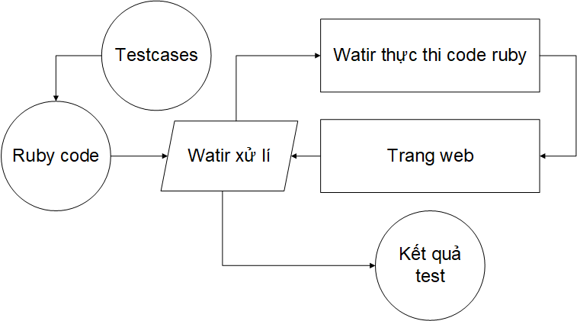
2
CÁCH WATIR HOẠT ĐỘNG ?
Mô phỏng cách người dùng sử dụng trang web
Tester viết các câu lệnh kiểm thử
Watir xử lí các lệnh và thực thi chúng
Watir tương tác với trang web dựa trên các câu lệnh thực thi

Slide 9
2
CÁCH WATIR HOẠT ĐỘNG ?
browser = Watir::Browser.new :chrome
browser.goto 'google.com'
browser.text_field(title: 'Search').set 'Hello World!'
browser.button(type: 'submit').click
puts browser.title
Title = 'Hello World! - Google Search'

Slide 10
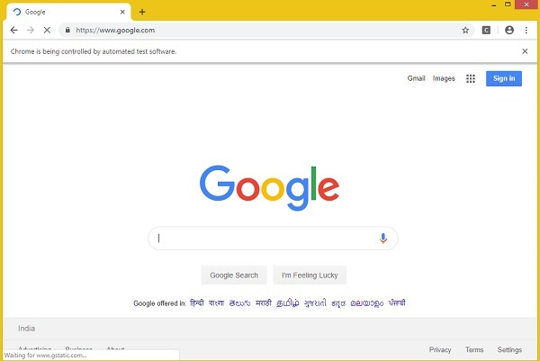
2
CÁCH WATIR HOẠT ĐỘNG ?
require 'watir'
Watir::Browser.new :chrome
browser.goto("https://www.google.com")

Slide 11
3
DEMO

Slide 12
Thầy và các bạn đã chú ý lắng nghe
WATIR – POWERED BY SELENIUM

